Slide 1
www.stat.gov.kz
Методы проведения переписи населения в Республике Казахстан
г. Астана 2018 год

Slide 2
Перепись населения 2019 года планируется провести с использованием современных информационных технологий
Глобальная оценка НСС РК
Интернет
Путем заполнения респондентами электронных переписных листов, в течение первых 10 дней переписи, с регистрацией в режиме on-line на сайте www.sanaq.gov.kz
2. Планшет
Путем сплошного опроса с использованием
планшетных компьютеров в течение последующих 20 дней переписи
Астана 2018
www.stat.gov.kz
www.stat.gov.kz

Slide 3
Использование сети Интернет и планшетных
компьютеров позволит достичь следующих результатов:
снижение трудозатрат переписного персонала
минимизация влияния человеческого фактора на качество данных
переписи населения
применение ФЛК и справочников на этапе сбора данных
повышение уровня достоверности данных переписи населения с
применением ИИН
обеспечит значительную экономию бумаги и канцелярских товаров
повысит имидж и мобильность интервьюеров при сборе данных
малый объем и вес переписного инструментария
сокращается время на обработку данных и формирование результатов
переписи населения
www.stat.gov.kz

Slide 4
Этапы переписи
Предварительный обход с уточнением адресов и количества проживающего населения переписным персоналом
Интернет–Опрос (10 дней)
Опрос интервьюерами с использованием планшетов(20 дней)
Постпереписной выборочный контрольный обход
Обработка данных
Публикация данных
www.stat.gov.kz

Slide 5
1. При Интернет-опросе респонденты могут самостоятельно заполнить электронные переписные листы на себя и членов своего домашнего хозяйства на специализированном сайте 2. Метод с использованием планшета предполагает сплошной опрос респондентов для сбора сведений переписным персоналом. Сбор информации будет осуществляться через ввод в электронные переписные листы посредством планшетов
www.stat.gov.kz

Slide 6
www.sanaq.gov.kz
Логотип переписи
Интернет опрос
История
Новости
НПА по переписи
Пилотная перепись населения 2018 года
Контакты
www.stat.gov.kz

Slide 7
При Интернет-опросе респонденты могут самостоятельно заполнить электронные переписные листы на себя и членов своего домашнего хозяйства на специализированном сайте
Реквизиты для регистрации при Интернет-опросе:
ИИН
Выбрать из списка тип документа, удостоверяющий личность
Номер документа, срок действия или дата рождения (в зависимости от типа документа)
Пароль
Подтверждение пароля
E-mail
Мобильный номер (на данный номер будет отправлено уведомление о прохождении интернет-опроса)
www.stat.gov.kz

Slide 8
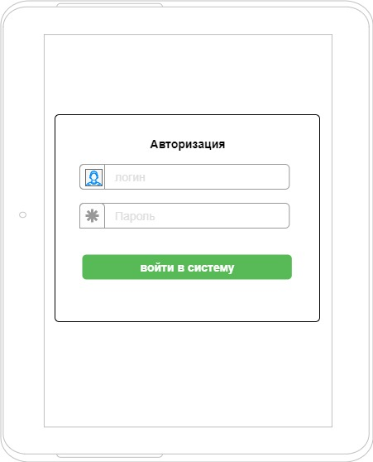
Опрос интервьюерами с использованием планшетов
Авторизация интервьюера интерьер входит под своим логином и паролем
Метод с использованием планшета предполагает сплошной опрос респондентов для сбора сведений переписным персоналом. Сбор информации будет осуществляться через ввод в электронные переписные листы посредством планшетов

Slide 9
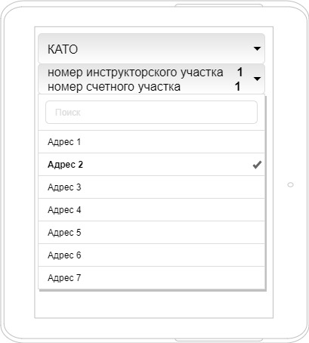
Опрос интервьюерами с использованием планшетов
Отображение объектов участка
АРМ
Модуль 2
«формирование контейнеров»
Модуль 3
«выгрузка/
загрузка контейнеров»

Slide 10
В рамках подготовительных мероприятий будут проведены мероприятия, обеспечивающие полноту охвата переписью населения и качество результатов, уточнены перечни и границы административно-территориальных единиц, упорядочены названия улиц, нумерация домов, изготовлены картографические материалы, а также составлены списки домов и определено количество жителей в населенных пунктах.
Важными компонентами в организации подготовки и проведения переписи являются рекламная компания и массово-разъяснительная работа. Для проведения массово-разъяснительной работы среди населения планируется создать и распространить информационные плакаты, баннеры, билборды, буклеты, календари, ручки с логотипом переписи и др.
В рамках рекламной компании планируется подготовить рекламные ролики, интервью и т.п. в эфире казахстанских телеканалов.
www.stat.gov.kz

Slide 11
Спасибо за внимание! Кунафина Д.К Управление по подготовке и проведению национальных переписей Комитет по статистике Министерство национальной экономики Республики Казахстан Тел. +7 7172 74-93-37 E-mail: di.kunafina@economy.gov.kz

